Slide 1
Dostupné bydlení: možnosti financování a příklady dobré praxe II.
20. 6. 2019 Hradec Králové

Slide 2
Program semináře

Slide 3
Platforma dostupného bydlení v KHK
Vznik v polovině roku 2018 z podnětu RSK KHK
Jediná platforma v ČR zabývající se dostupným bydlením na regionální úrovni
Cíle a požadavky na funkci platformy:
  Koordinace aktivit jednotlivých aktérů
  Předávání informací a zkušeností
  Potřeba sdílení dobré praxe
  Metodická pomoc, vzdělávání, komunikace s městy a obcemi
  Konzultace podmínek pro využití finančních zdrojů

Slide 4
Složení Platformy dostupného bydlení v KHK
  Skok do života o.p.s.
  Komunitní centrum ZIP
  Sdružení Neratov
  Dětský domov Vrchlabí
  Oblastní charita Hradec Králové
  Vazební věznice Hradec Králové
CÍLOVÉ SKUPINY
VEŘEJNÁ SPRÁVA,
PODPŮRNÉ A
KOORDINAČNÍ
SUBJEKTY
  Královéhradecký kraj
  KÚ KHK, Odbor sociálních věcí,
  KÚ KHK, Odbor reg. rozvoje, grantů a dotací
  KÚ KHK, Odbor školství
SAMOSPRÁVA,
MUNICIPALITY
  Úřad práce ČR, Krajská pobočka v HK
  MPSV, oddělení sociálního bydlení a sociálního začleňování, odbor rodinné politiky a politiky stárnutí
  MMR ČR, oddělení řízení strategie regionálního rozvoje
  Sdružení místních samospráv
  Svaz měst a obcí
  Krajská síť MAS
  Statutární město Hradec Králové
  Agentura pro sociální začleňování
  Ústav sociální práce, Univerzita Hradec Králové
  Centrum pro regionální rozvoj ČR (CRR)
Centrum investic, rozvoje a inovací

Slide 5
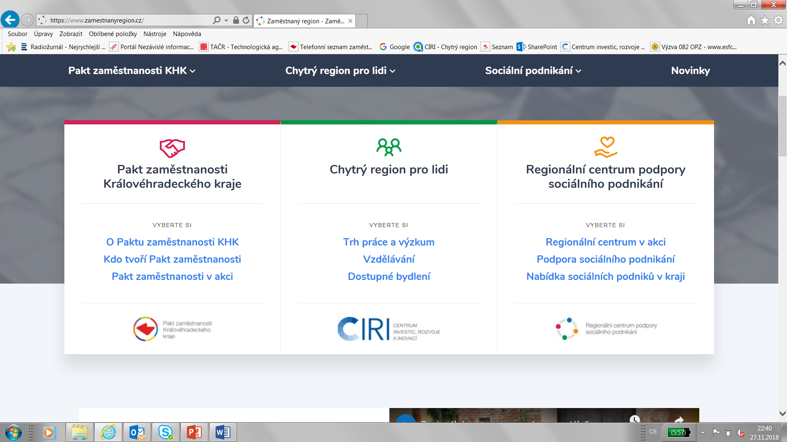
www.dostupnebydlenihk.cz

Slide 6
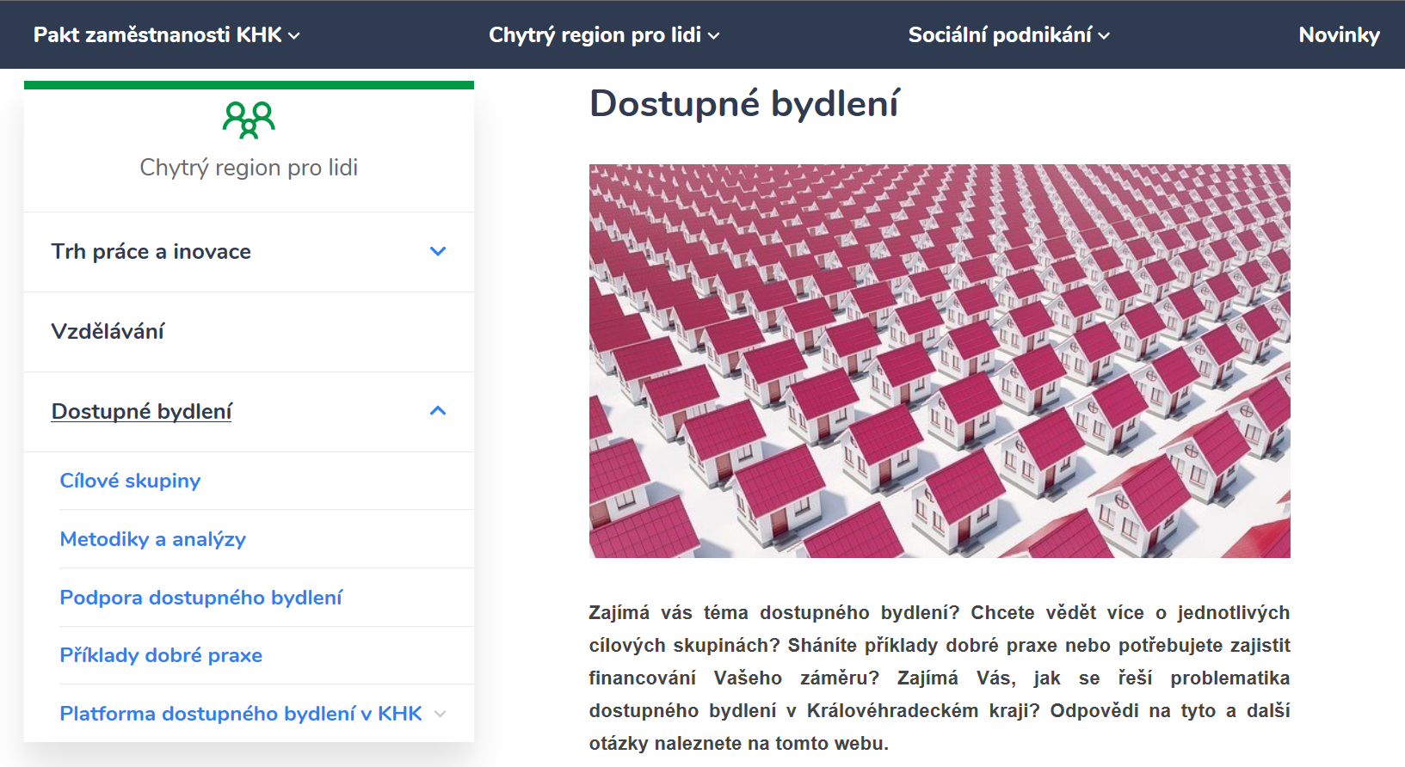
www.dostupnebydlenihk.cz

Slide 7
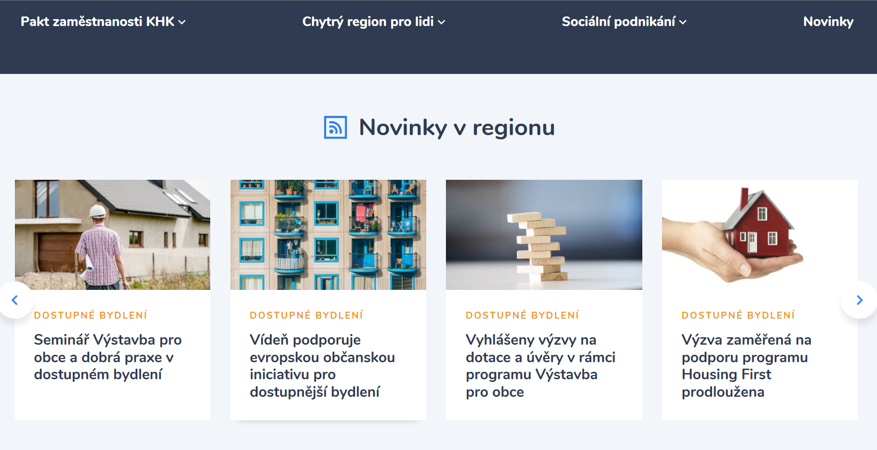
www.dostupnebydlenihk.cz

Slide 8
Agentura pro sociální začleňování jako inovační aktér politiky sociálního začleňování ​
Projekt ASZ předkládaný v rámci výzvy č. 18 OPZ Projekty veřejné správy zaměřené na inovace v tematických oblastech OPZ
Realizace 2020 – 2022
Partneři – obce, kraje, MMR, MPSV, Sdružení místních samospráv…
Cílem je prosazování proaktivních, evidence-based přístupů k tvorbě politik sociálního začleňování na všech úrovních veřejné správy​
Partneři by měli zajistit praktickou aplikaci výsledků (změna politik a/nebo vyhodnocování, monitoring sociálního vyloučení), expertní/analytická podpora a průvodce/koordinátor změny
Témata pro KHK:​
Vyčíslení cílových skupin dostupného bydlení na úrovni Královéhradeckého kraje ​
Vyčíslení dopadů/přínosů pro obce - kolik stojí obec SVL, zda se sociální bydlení vyplatí i ekonomicky…

Slide 9
Děkuji vám za pozornost
Mgr. Šárka Bartošová
bartosova@cirihk.cz
Tel: 702 015 540

